Slide 1
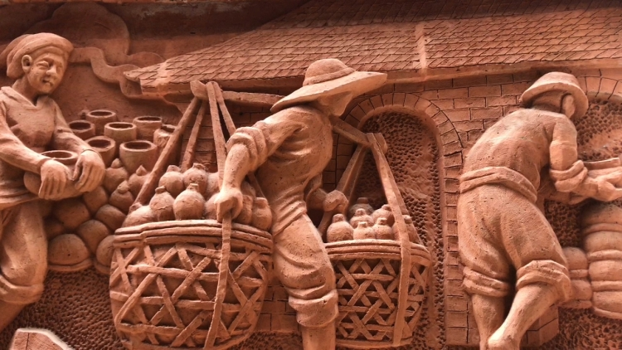
BAI 2: PHÙ ĐIÊU
TIẾT 7

Slide 2
CÁC BƯỚC ĐỂ THỰC HIỆN MỘT PHÙ ĐIÊU BẰNG ĐẤT SÉT

Slide 3
CÁCH THỨC ĐỂ THỰC HIỆN MỘT PHÙ ĐIÊU BẰNG ĐẤT SÉT
Cách 1: Đắp nổi
.Cách 2: Đục nền

Slide 5
